Slide 1
Глушко Михаил Владимирович
Максим Верес
Александр Галкин

Slide 2
Финальный проект
Система Ремонтное Агентство. Пользователь может создать заявку на ремонт изделия. Менеджер может принять заявку указав цену, либо отклонить заявку, указав причину. Мастер может выполнить принятую Менеджером заявку. Пользователь может оставить Отзыв о выполненных работах.

Slide 3
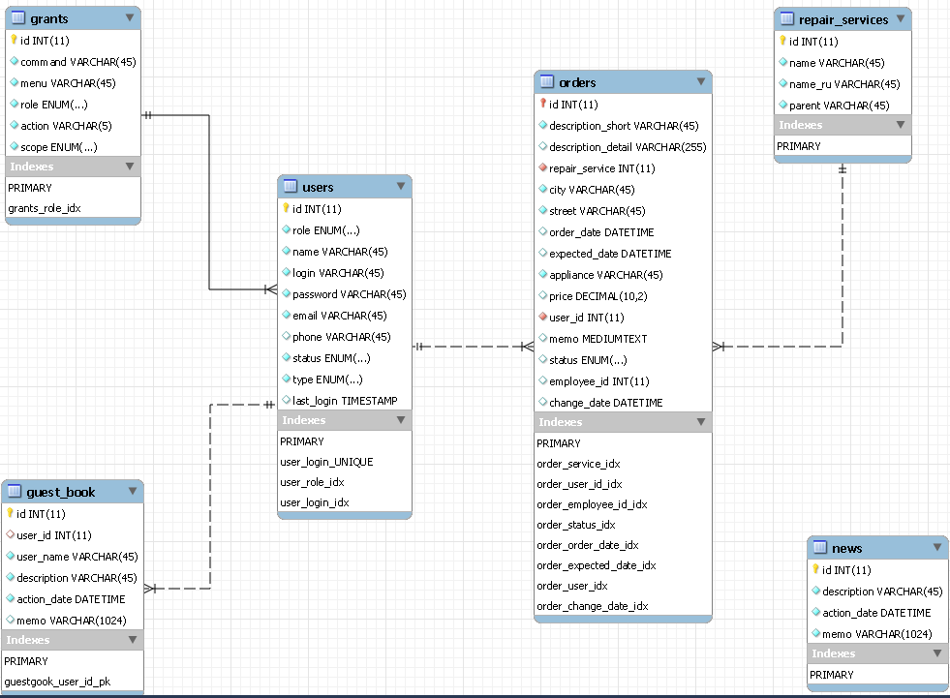
Структура базы данных

Slide 4
Архитектура 1/3
Apache Tomcat
1
2
3
Browser
Http Request
Controller
Command
15
14
Http Response
16
13
4
*.jsp
11
Specific Command
12
10
5
8
Database
7
Specific DAO
Specific Service
6

Slide 5
Архитектура 2/3
Java
commands
configurations
exception
filters
model
entity
services
DAO
servlet
transaction
util
resources
webapp
META-INF
context.xml
WEB-INF
web.xml
test
jsp

Slide 6
Архитектура 3/3
model/entity - хранение информации о сущностях предметной области
model/dao – работа с БД
services – бизнес-логика
servlets – прием запросов и вызов команд
commands – обработка поступивших запросов
webapp – взаимодействие с пользователем

Slide 7
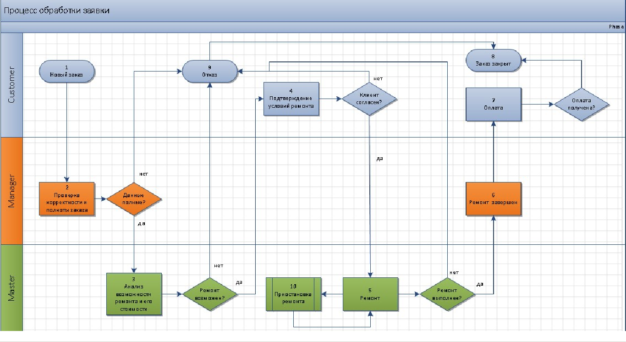
Процесс «Заказ»

Slide 8
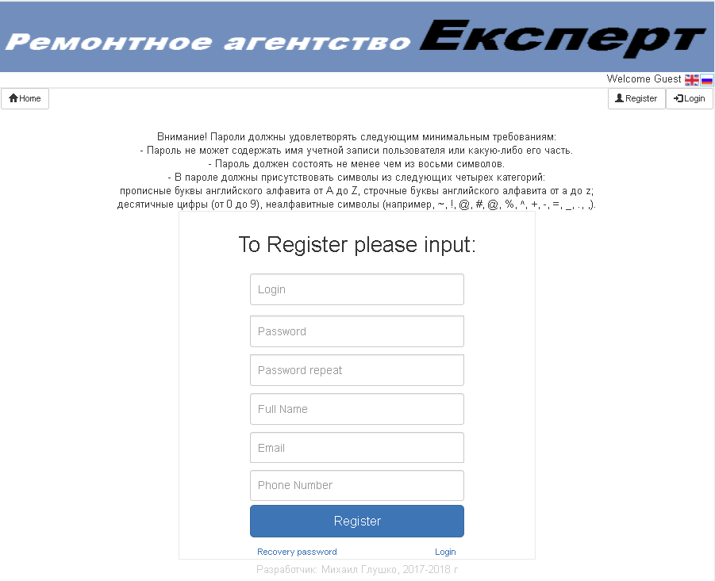
Регистрация клиента

Slide 9
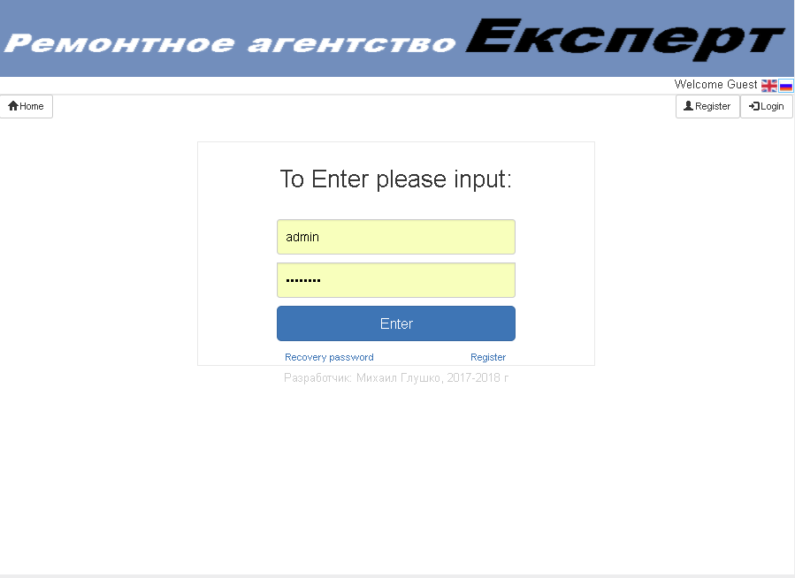
Авторизация пользователя

Slide 10
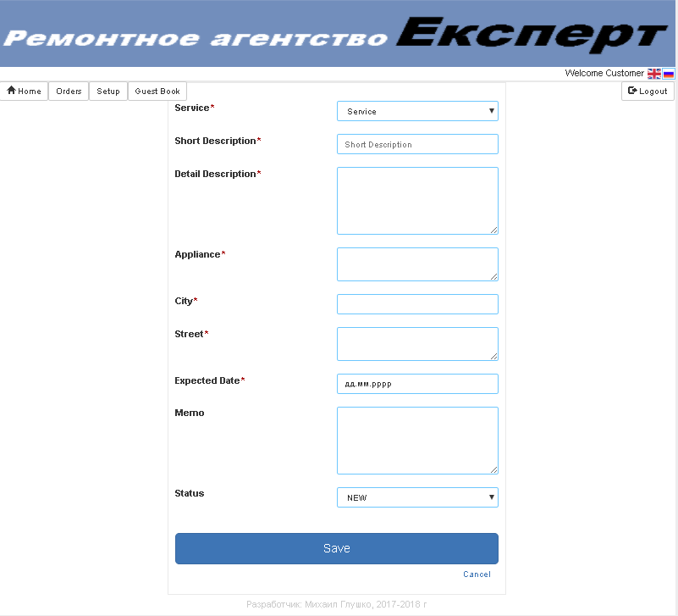
Создание заказа

Slide 11
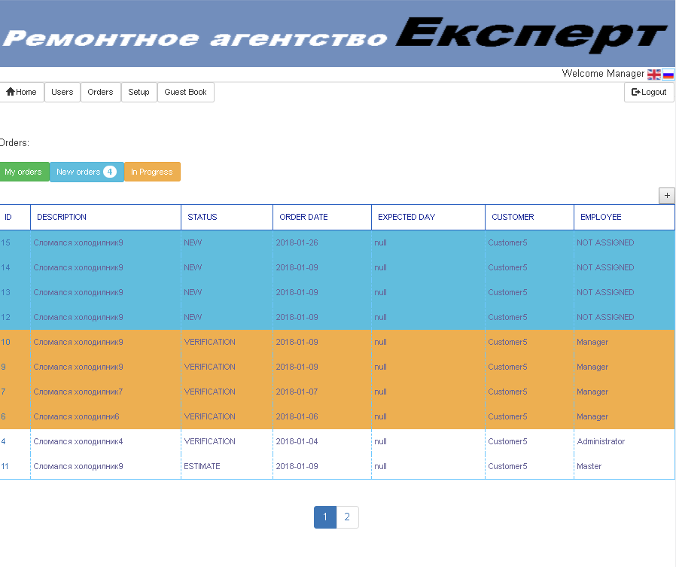
Список заказов

Slide 12
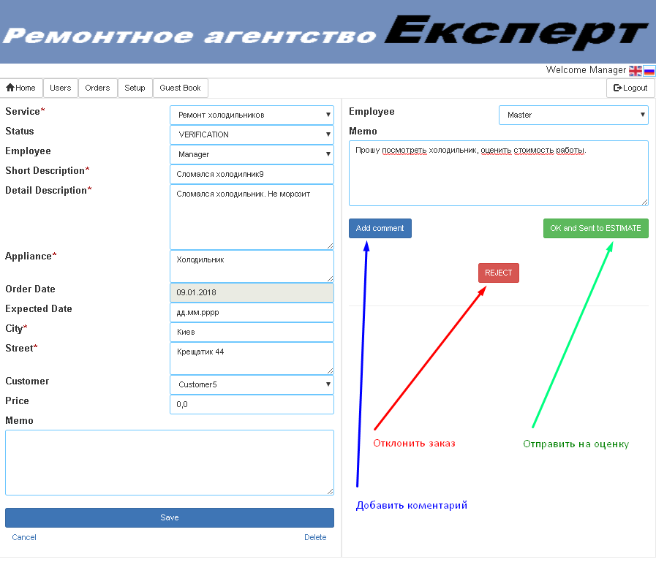
Работа с заказом

Slide 13
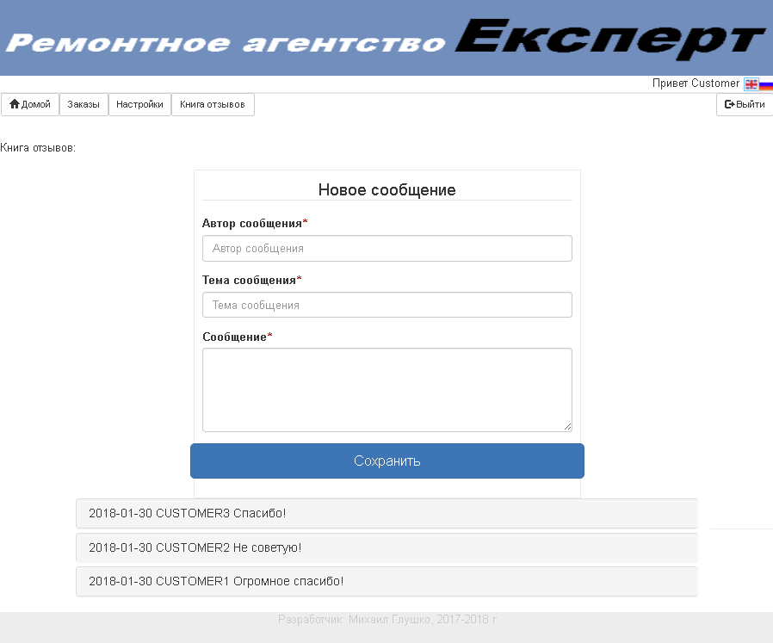
Оставить отзыв

Slide 14
Развертывание
Установка
Клонировать репозиторий git clone https://github.com/MikhailGlushko/FinalProject;
Запустить MySQL сервер, создать там схему repair_agency;
Запустить Tomcat сервер;
Настроить параметры подключения flyway-maven-plugin для развертывания базы данных pom.xml: project/profiles/profile:prod/build/plugins/plugin:flyway-maven-plugin (пользователь с правами создания таблиц);
Развернуть базу данных, выполнив из каталога проекта команду mvn -Pprod flyway:clean flyway:migrate;
Настроить параметры подключения приложения к серверу MySQL src/main/config/prod/META-INF/context.xml (пользователь с параметрами просмотра, добавления, удаления, изменения);
Настроить параметры подключения maven к серверу Apache Tomcat pom.xml: project/profiles/profile:prod/build/plugins/plugin:tomcat7-maven-plugin;
Выполнить из каталога проекта развертывание приложения командой mvn -Pprod tomcat7:redeploy.
Запуск
перейти по полученной ссылке вида http://192.168.99.100:8080
Тестовые пользователи
- admin/P@ssw0rd - Администратор; - manager/P@ssw0rd - Менеджер; - master/P@ssw0rd - Мастер; - customer/P@ssw0rd - Клиент.

